Slide 1


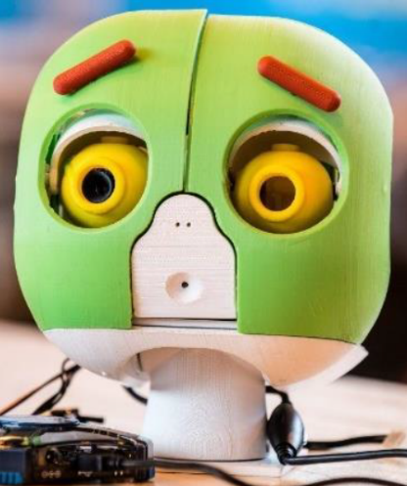
Soutenance de projet
Licence Professionnelle Métiers de l’Electronique Communication et Systèmes Embarqués
Réalisation d’un robot MAKI Reproducteur d’émotions
Responsable de formation :
Nathalie Brissard
Nathalie.Brissard@u-psud.fr
Xavier Mininger
Xavier.Mininger@u-psud.fr
Responsable de projet :
Ghislain Remy
Ghislain.Remy@u-psud.fr
Notes:
IUT de cachan , licence en alternance

Slide 2
Sommaire
1.Présentation du projet
Contexte du projet
Cahier des charges
Découpage fonctionnel
2.Les solutions retenues
Le nouveau logiciel
Implémentation sous Raspberry Pi
3.Conclusion

Slide 3
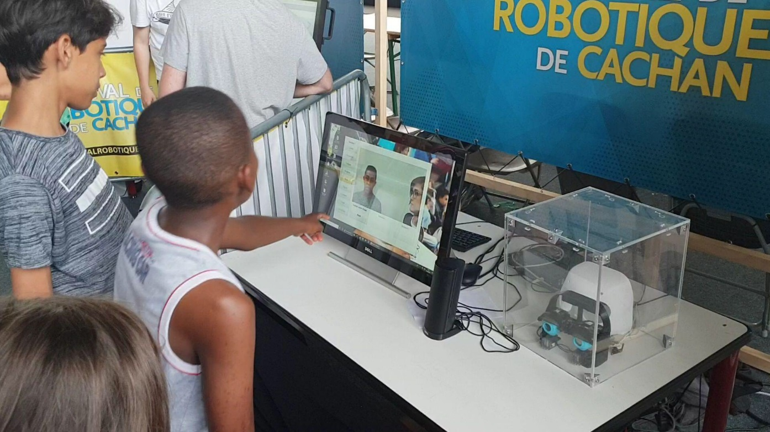
Contexte du projet
Réalisation d’un robot reproducteur d’émotion
Aide à l’apprentissage pour enfants autiste
Suivi de l’enfant
Développement d’un logiciel ludique
Figure : Un enfant utilisant le média player lors du festival de robotique de Cachan (6-12 juin)

Slide 4
Cahier des charges
Commander sous LabVIEW des servomoteurs pour réaliser des émotions du visage
Mettre en œuvre un système embarqué de type MyRIO ou Raspberry PI 3
Ajout de fichiers de configuration des émotions permettant des améliorations futures
Enregistrement des profils des utilisateurs pour permettre un suivi individualisé
Bilan visuel des compétences acquises par l’enfant
4

Slide 5
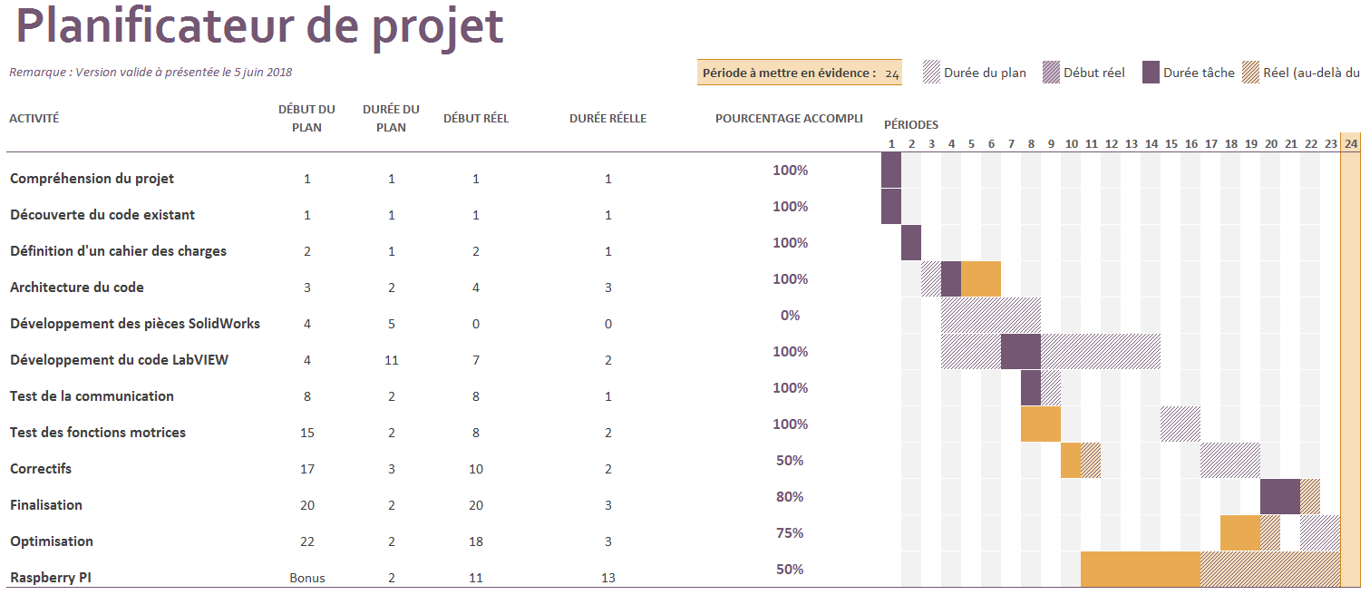
Découpage fonctionnel
KOENIG Pierre-Olivier
CAILLOT Adrien

Slide 6

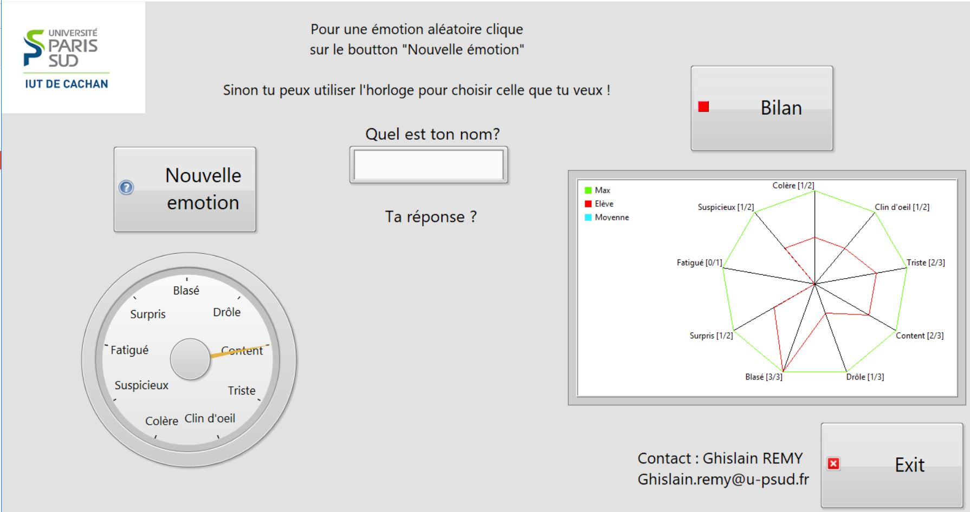
Le nouveau logiciel
LabVIEW 2017
Utilisation d’une architecture préconçue
Interface ludique
Choix de l’émotion ou aléatoire
Affichage des résultat
Gestion des fichiers .ini
Simplification du code existant
Suivi des résultats de l’enfant
Figure : Interface utilisateur du programme Maki

Slide 7
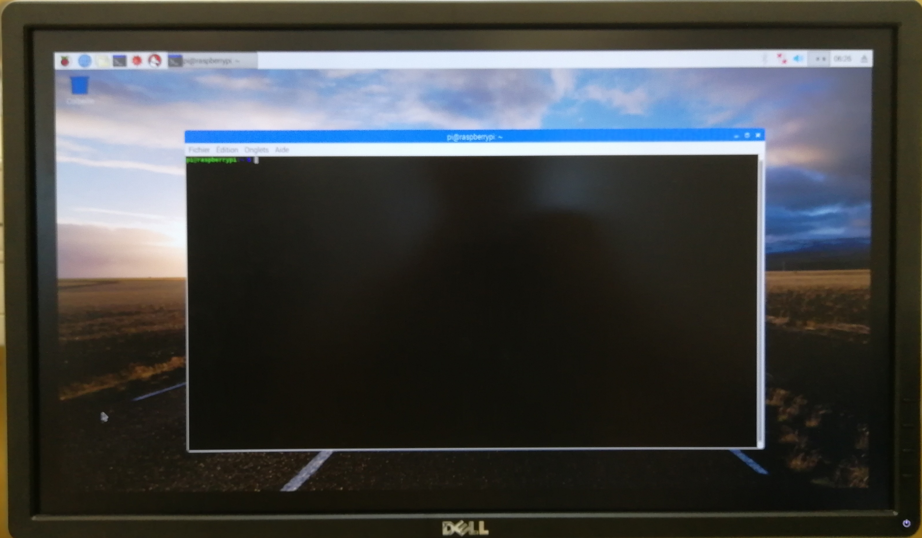
Implémentation sous Raspberry PI
Découverte de LINUX et de Raspberry
Démarrage complexe
Contrainte de matériel
Connexion Internet
Compatibilité LINX / LABVIEW
Téléchargement de logiciels à licence
Utilisation peu fréquente de LINX
Exemple non fonctionnel
Figure : Interface graphique de la Raspberry
7

Slide 8
Conclusion
Réalisation du logiciel simple
Développement d’une deuxième application
Difficulté à l’implémentation sous Raspberry PI
Participation au festival de robotique de Cachan
Coordination avec l’équipe mécanique
Découverte d’un environnement linux

Slide 9

Avez-vous des questions?

